Slide 1

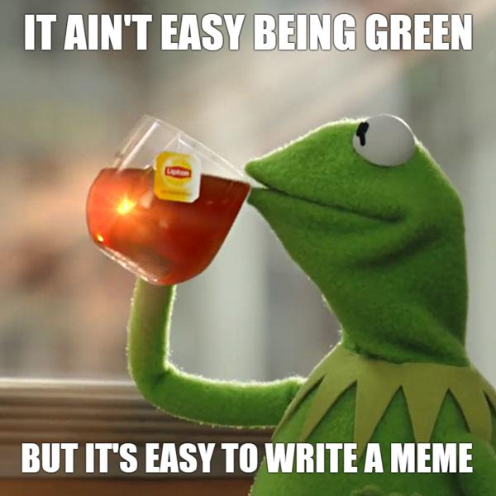


Δημιουργία meme
Ποιος είναι ο ρόλος μου και τι μπορώ να κάνω; > Παραγωγή μέσων > Δημιουργία meme

Slide 2
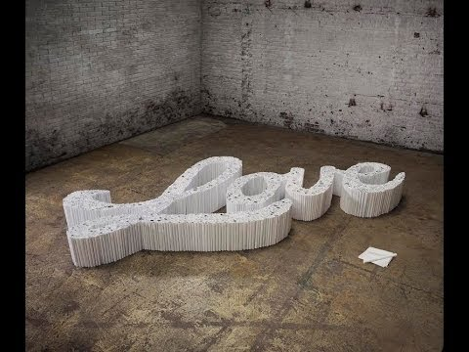
Κάνοντας τα Αρνητικά Θετικά

Slide 3
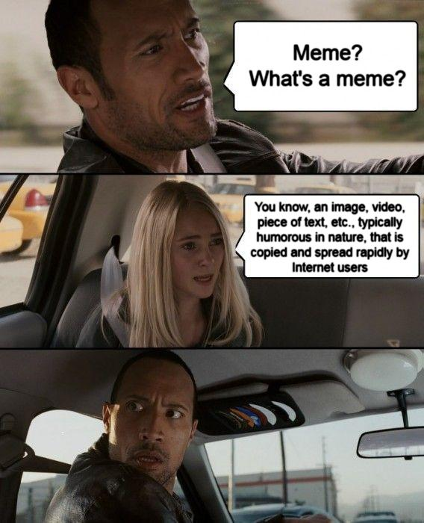
Meme;
Τι είναι meme (μιμίδιο);
Ξέρεις, μια εικόνα, ένα βίντεο, ένα κείμενο κ.λπ., χιουμοριστικού τύπου, που να μπορεί να αντιγραφεί και να διαδοθεί γρήγορα από τους χρήστες του διαδικτύου
Τι είναι ένα meme?

Slide 4
Δημιουργήστε το δικό σας meme
Επιλέξτε ένα ή περισσότερα από τα παρακάτω σενάρια και δημιουργήστε ένα meme που ανταποκρίνεται θετικά (και χιουμοριστικά).
Μια ομάδα παικτών βιντεοπαιχνιδιών διαλέγει έναν παίκτη με βάση την υποτιθέμενη σεξουαλικότητά του
Ένας φίλος δημοσιεύει "Λοιπόν, τα εργαστηριακά αποτελέσματα με την KT είναι χάλια. Χαζοξανθιά. Δεν ξέρουν τα κορίτσια ότι είναι σκράπες στις επιστήμες;"
Σχολική ιστοσελίδα/hashtag/λογαριασμός Instagram που χρησιμοποιείται για να λέει κάποιος μισητά πράγματα για τους μαθητευόμενους
Ένας προκλητικός ομιλητής έχει κληθεί να κάνει παρουσίαση στο σχολείο και λέει κάποια μισητά πράγματα για ορισμένους μαθητευόμενους.
Κάποιοι μαθητευόμενοι γράφουν ένα προσβλητικό μήνυμα σε μπλουζάκια, και οι φωτογραφίες τους καταλήγουν να δημοσιευθούν στο διαδίκτυο, με αποτέλεσμα το κολέγιο να προσελκύσει αρνητική προσοχή από τον Τύπο.
Ο φίλος σας δημοσιεύει ένα υποτιμητικό meme στο διαδίκτυο.
Ένας παρουσιαστής ειδήσεων αμφισβητεί επανειλημμένα τις απαντήσεις ενός συνεντευξιαζόμενου, επισημαίνοντας ένα εγγενές χαρακτηριστικό του. Ο κόσμος μιλά για αυτό στο Twitter.

Slide 5








www.hackinghate.eu
#SELMA_eu

